Slide 1
第7节
python基础和数据清理

Slide 2
今天的课程
数据清理
异常值检测
标准差
IQR
机器学习异常值检测
DBScan Clustering
Isolation Forest

Slide 3
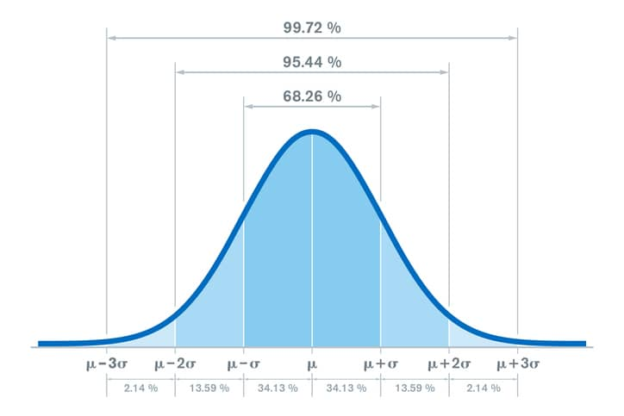
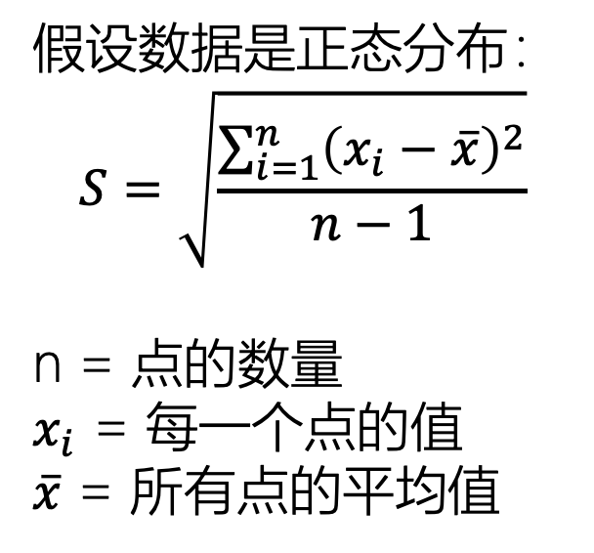
标准差 异常值检测
假设数据是正态分布：
$$S=\sqrt{\frac{\sum_{i=1}^{n}{{\left(x_{i}−\overline{x}\right)}^{2}}}{n−1}}$$
n = 点的数量
$x_{i}$ = 每一个点的值
$\overline{x}$ = 所有点的平均值

Slide 4
一般是2个标准差以外的数据为异常值
例子：
大家打开vs code

Slide 5
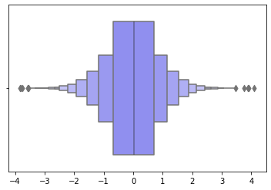
IQR异常值检测
箱线图来可视化数据
异常数据
异常数据

Slide 6
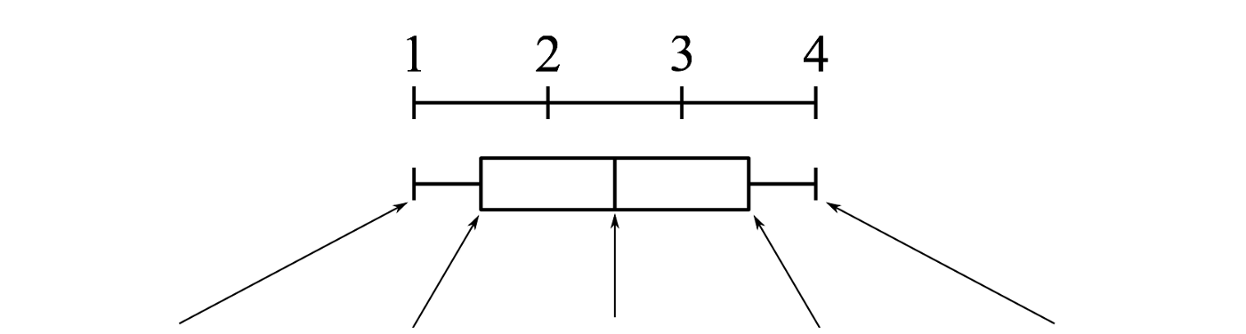
IQR异常值检测
最小值
Q1 四分位值
Q2四分位值（中位数）
Q3四分位值
最大值

Slide 7
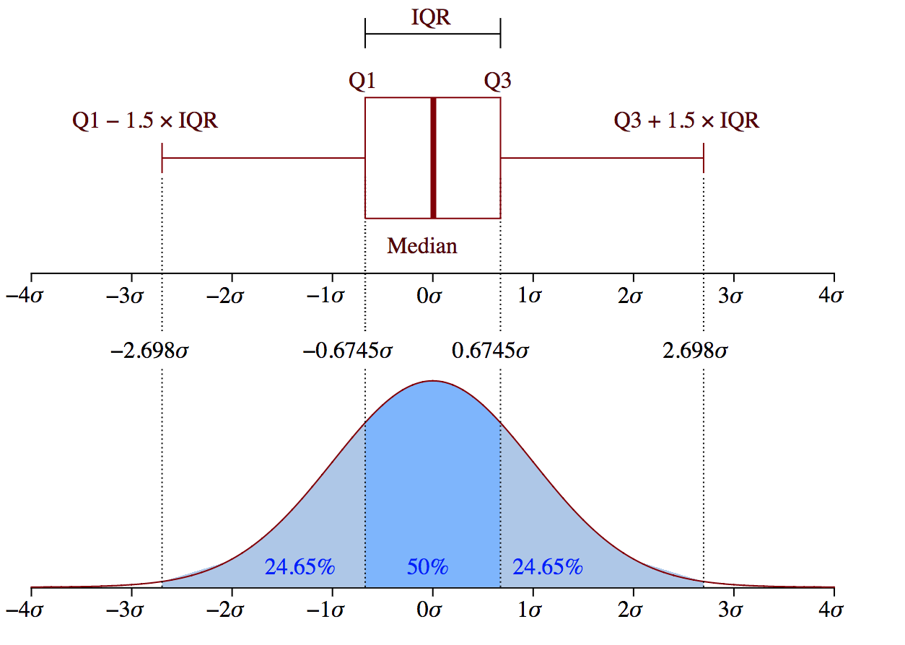
假设数据是正态分布

Slide 8
计算四分位值
分成4份
1,3,5,8,13,15,20,21,24,26,30,34,40,41,47
Q1=8
Q2=21
Q3=34

Slide 9
Q1=8
Q2=21
Q3=34
IQR=Q3-Q1=26
最小值=Q1-1.5xIQR
最大值=Q1+1.5xIQR

Slide 10
大家打开vs code， 我们来写代码

Slide 11
机器学习-异常值检测
适用于高纬度的数据处理
计算速度比较慢
2个代表方法
DBScan Clustering
Isolation Forest
这些算法比较复杂，不是我们这节课的重点，我就简单的介绍一下

Slide 12
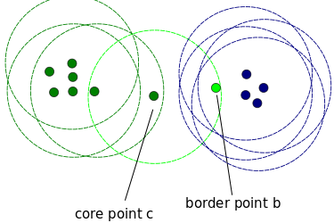
DBScan Clustering

Slide 13
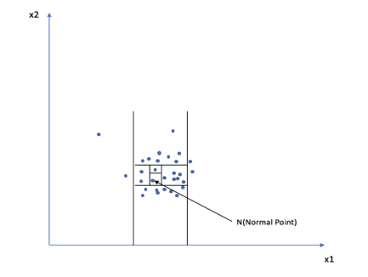
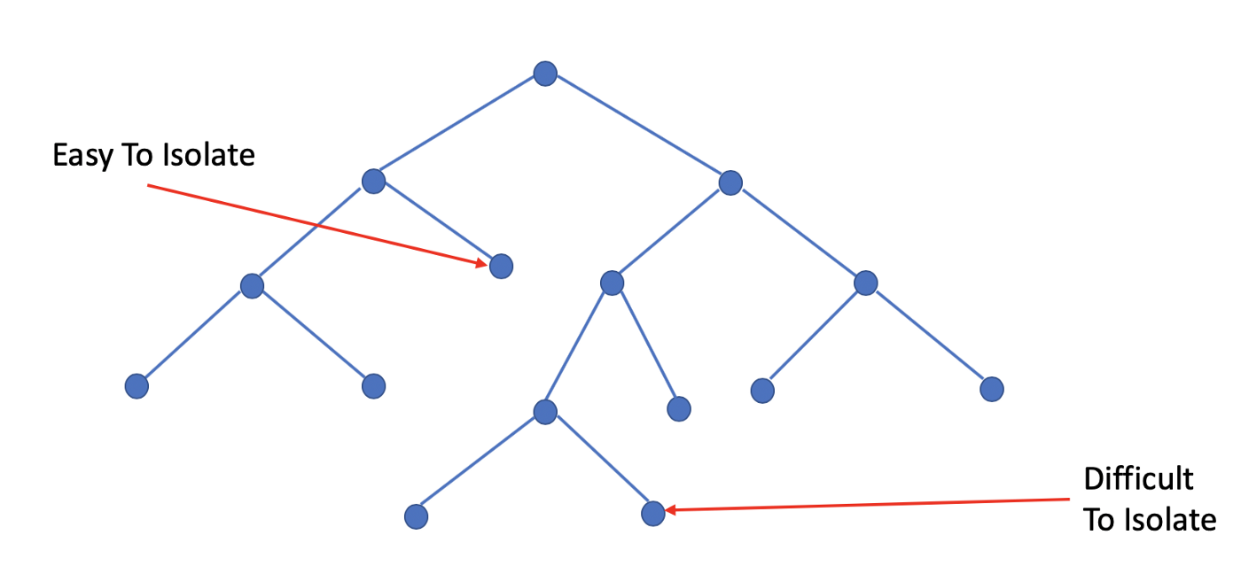
Isolation Forest

Slide 14
编程时间
大家打开vs code

